Slide 1
Провоцирует различные деформации опорно-двигательного аппарата
Варус
Вальгус
Плоскостопие
И др.

Slide 2
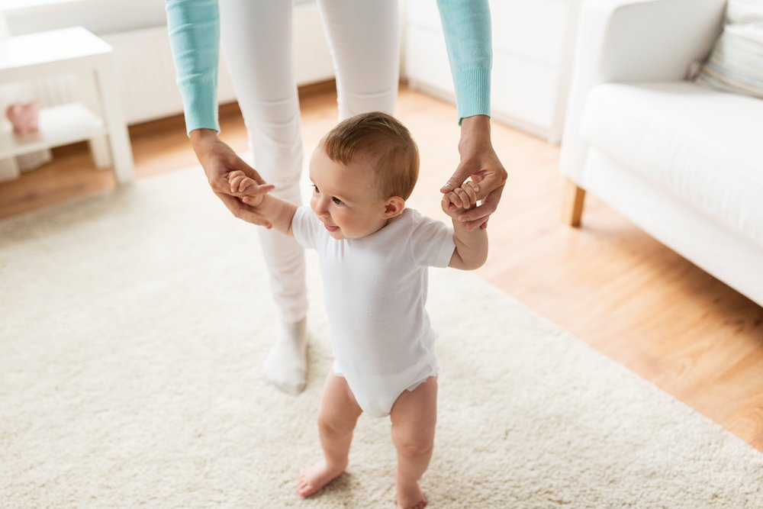
Раннее выставление ребенка на ноги и ранняя ходьба

Slide 3
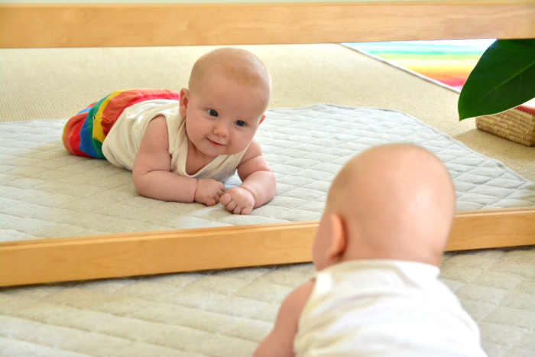
Ползанье по-пластунски

Slide 4
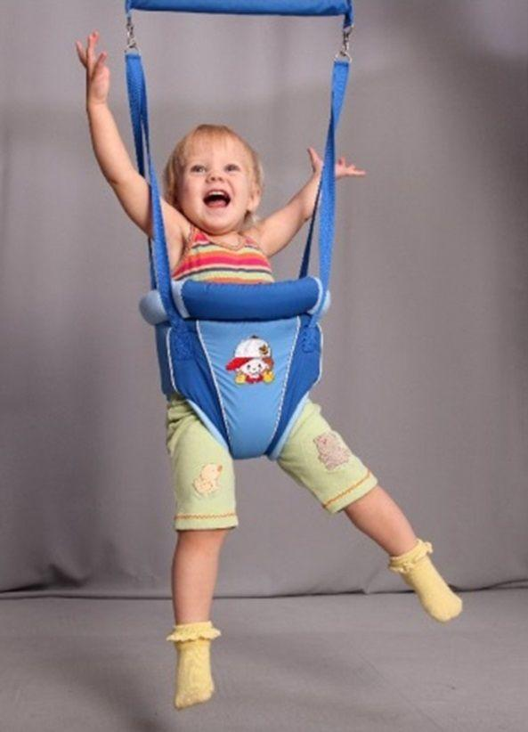
Прыгунки

Slide 5
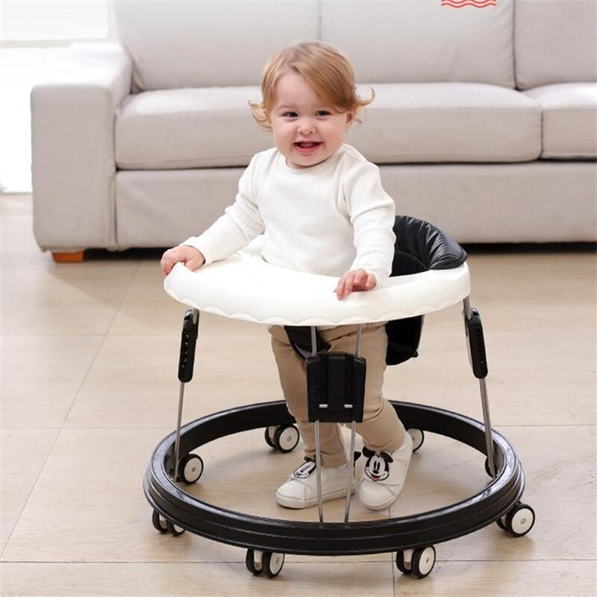
Ходунки

Slide 6
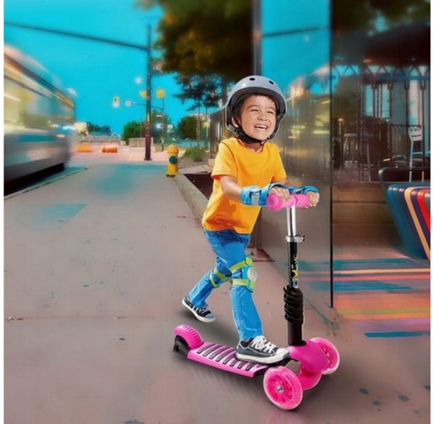
Самокат

Slide 7
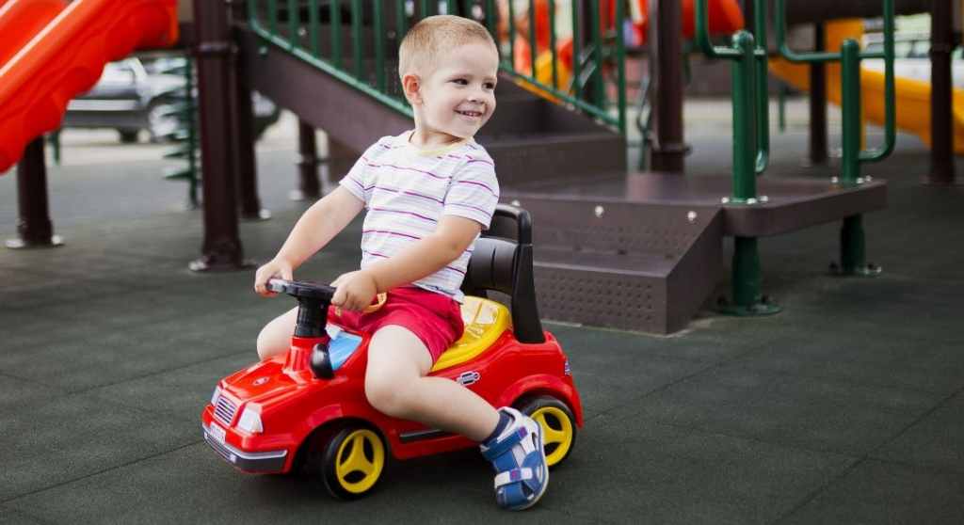
Машинки-толокары

